Slide 1
Реабилитация и дерадикализация
Опыт Центральной Азии

Slide 2
ПИЛОТНЫЙ ПРОЕКТ ПО РЕАБИЛИТАЦИИ осужденных за РЭиТ в условиях ИК, кЫРГЫЗСТАН
5 исправительных учреждений;
20 сотрудников ГСИН – психологи, социальные и оперативные работники;
25 осужденных из разных категорий риска (по 5 с каждой ИК);
72 часа обучения процессу реабилитации;
Методическое пособие: Краткое руководство «Социально-психологический портрет личности осужденных за РЭиТ»;
Практическое сопровождение реабилитационной работы в ИК.

Slide 3
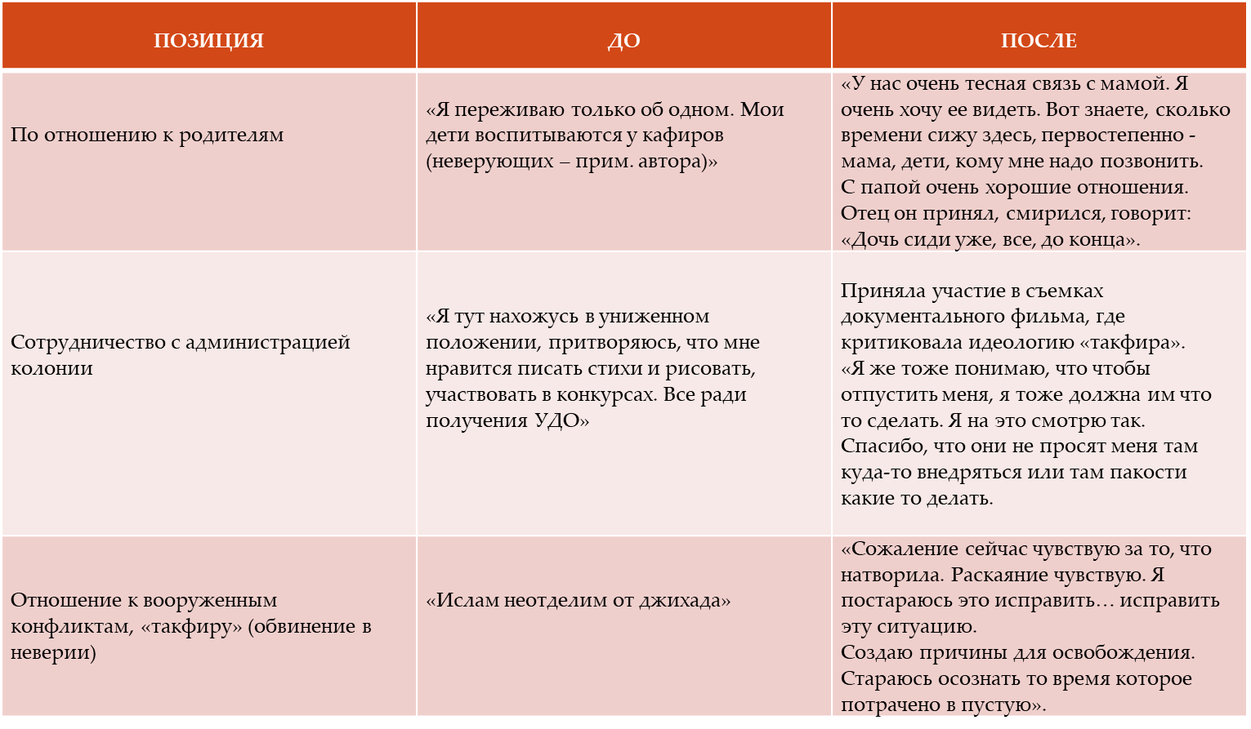
Проект по реформированию мышления в женской колонии, Казахстан

Slide 4
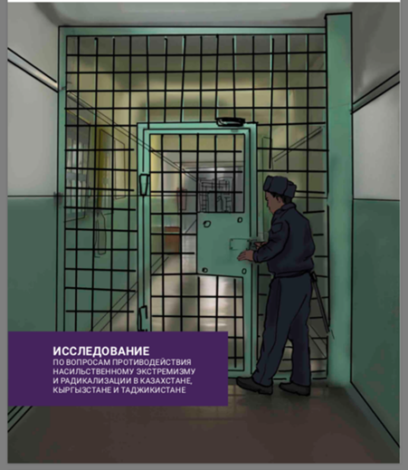
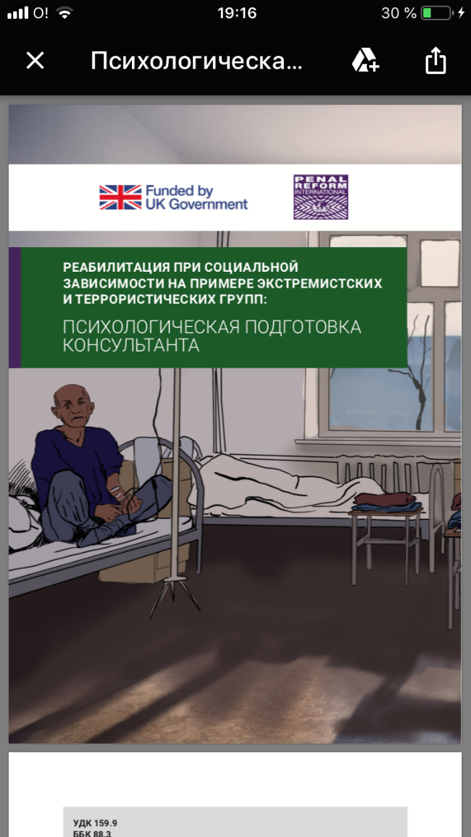
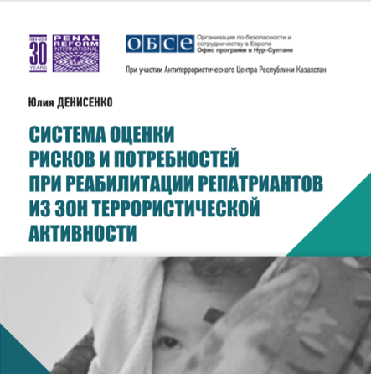
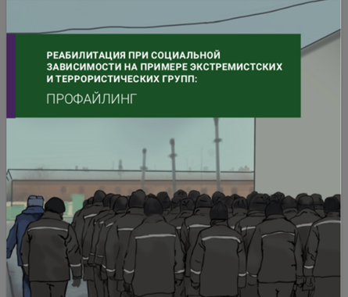
- Исследования по факторам насильственного экстремизма в Центральной Азии и личностному портрету осужденных за преступления экстремистского и террористического характера;
- Хрестоматия в пяти частях по реабилитации лиц, вовлеченных в экстремистские и террористические группы;
- Система оценки рисков и потребностей при реабилитации репатриантов из зон террористической активности;
- Книги «Исторические аспекты возникновения течений суннитского направления и радикальных групп» и др.

Slide 5
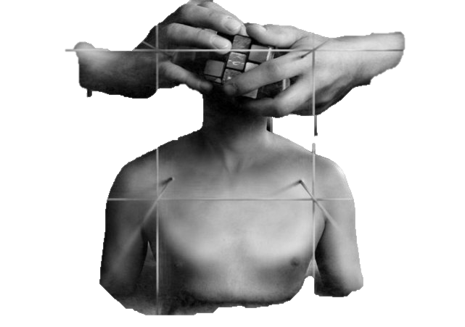
Успех реабилитации напрямую зависит от ПОВЫШЕНИЯ УРОВНЯ развития мыслительной деятельности

Slide 6
Этапы консультирования
Юридическая консультация
Сбор информации об организации
Сбор информации о «клиенте»
Медицинская помощь
Психо-коррекционная работа
ре-социализация
Коррекция религиозных взглядов
План
Консультация членов семьи
Семейное воздействие

Slide 7
изменение системы жизненных и межличностных отношений, сформированных в культе, деятельный отказ от экстремистских взглядов, возврат в общество (восстановление на работе, учебе, возврат в семью и т.п.).

